Slide 1

基于特征解耦与数据重构的开放集域适应方法
结题项目报告
汇报人：林伟风

Slide 2
目录
一、项目背景与意义
二、核心问题与挑战
三、解决方案与创新
四、实验设计与评估
五、项目成果与总结

Slide 3
一、项目背景与意义
🎯 项目背景：AI模型在实际落地中面临两大挑战
▸ 领域偏移：训练数据（真实照片）与应用场景（卡通/素描）分布不同
→ 分布差异导致模型准确率骤降
▸ 未知类别干扰：训练集（猫、狗、鸟），测试集（+鱼、蛇）
→ 从未见过的类别无法被正确识别
📌 应用场景
▸ 自动驾驶 → 未知障碍物检测
▸ 医疗诊断 → 罕见病灶识别
▸ 安防监控 → 异常行为发现
💡 项目目标：让模型在领域差异和未知类别干扰下，保持高精度、高鲁棒的识别能力

Slide 4
二、核心问题与挑战
01
模型提取的特征混杂了“类别信息”和“领域信息”，从而导致已知类和未知类难以区分。
→ 解决方案：双分支特征解耦
02
模型训练中传统域对抗训练强度固定，后期会损害模型对“类别”的区分能力。
→ 解决方案：动态GRL + 三阶段训练
特征混淆
训练策略僵化
03
模型仅依靠1-2个指标（如分类置信度）判断未知类，鲁棒性不足。
→ 解决方案：四源融合检测策略
04
模型未充分利用数据重构误差作为辅助检测信号。
→ 解决方案：VAE重构模块
判别信息单一
重构辅助缺失

Slide 5
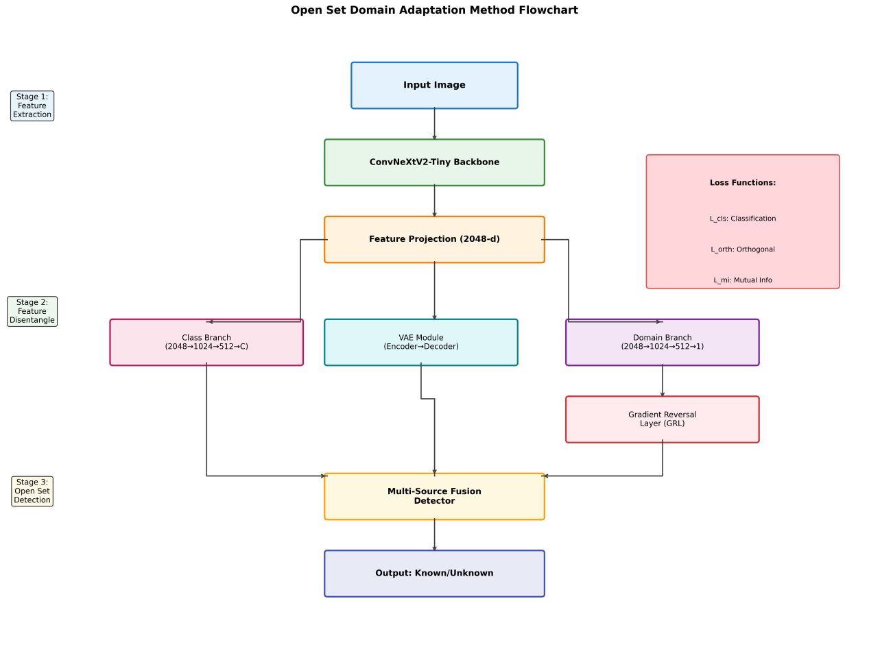
三、解决方案：总体框架
总体框架：如流程图所示，我们的核心理念是采用特征解耦+数据重构+动态自适应训练的框架来使得模型对于已知类和未知类进行更有效的区分。
具体方案：模型首先对来自不同域的图片（如源域照片Real和目标域图片Clipart）进行差异化数据增强，接着通过主干网络（ConvNeXt）​ 提取通用特征，并通过动态梯度反转层在训练的不同阶段智能调节对抗强度，其核心是训练前期（即epoch≤20时）重点学习域不变特征，后期则转为强化类别区分。之后，模型采用双分支结构分别处理类别和领域判别任务，而特征解耦模块则专门用于从混合特征中分离出纯净的类别信息，模型的VAE重构模块通过自监督的重构任务，辅助学习更本质的特征表示。最终，整个流程输出两大核心结果：对已知类别的高精度分类以及对未知类别的有效检测。
[注：建议使用Mermaid架构图替换当前图表以获得更清晰的可视化效果]
Notes:
用激光笔指着架构图逐模块讲解：ConvNeXt提取特征→GRL域对齐→解耦分支→VAE→四源融合

Slide 6
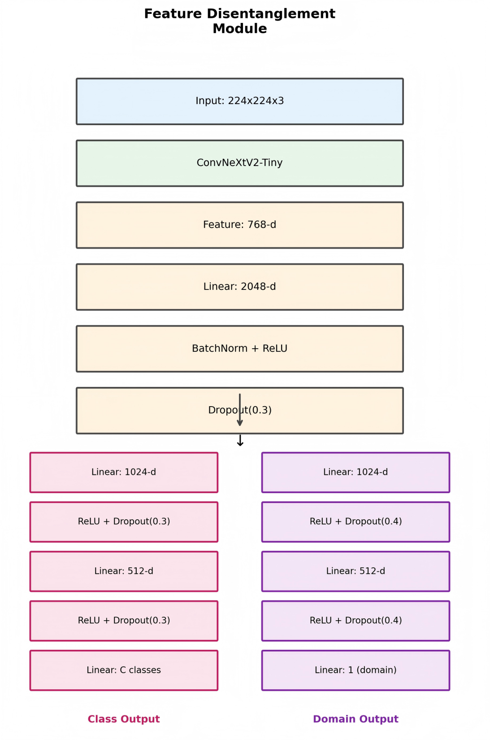
三、技术创新点（一）：动态域对抗与特征解耦
策略：模型在训练前期高强度对抗，以学习“域不变特征”；在训练后期降低对抗强度，以强化“类别区分性”。
公式：α_t=α_base×decay^(epoch//2)
💡 Why it works：
前期α高 → 强对抗 → 学到域不变特征 ✓
后期α低 → 弱对抗 → 保护类别区分性 ✓
目标：将特征中的“类别信息”和“域信息”分离。
方法：通过正交约束损失 (L_orth) + 互信息最小化损失 (L_mi)来实现特征分离。
💡 Why it works：
正交约束 → 两分支学习互补信息而非冗余信息
→ 已知类判别力显著增强

Slide 7
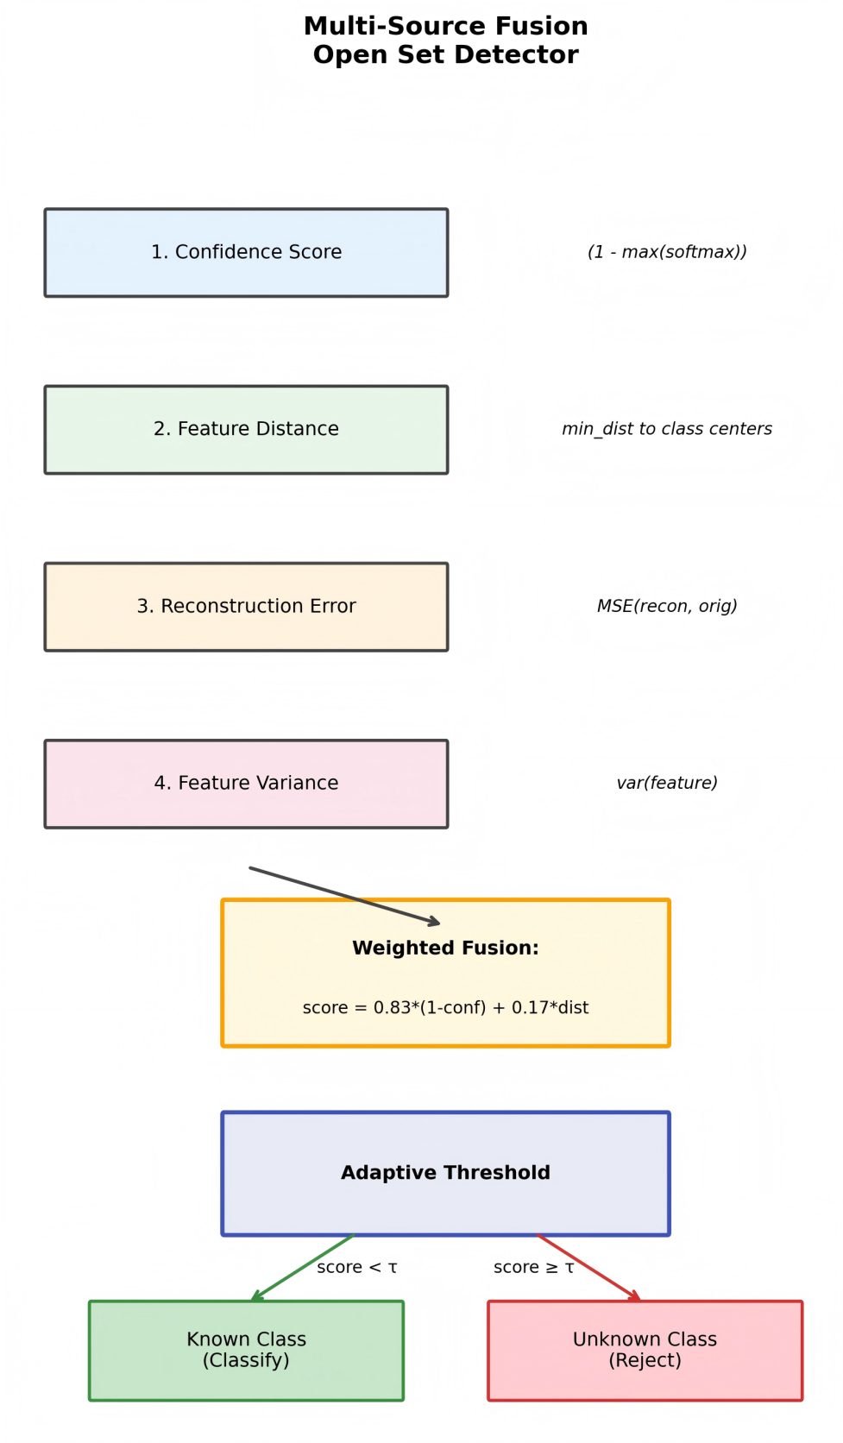
三、技术创新点（二）：多源融合开放集检测
融合四个维度的信息进行综合决策：
▸ 维度一：分类置信度 — 1 - max(P)，反映模型不确定性（权重30%）
▸ 维度二：类中心距离 — min ‖f - c_k‖，几何位置偏离程度（权重40%）
▸ 维度三：VAE重构误差 — ‖f - f̂‖，生成质量异常检测（权重20%）
▸ 维度四：特征方差 — Var(f)，特征稳定性评估（权重10%）
📐 融合公式：
Score = 0.30×(1-max(P)) + 0.40×min‖f-c_k‖
+ 0.20×‖f-f̂‖ + 0.10×Var(f)
🔍 权重确定方法：
网格搜索 → 遍历0.05步长组合 → 选取最高H-score组合
距离权重最高（40%）：特征空间几何结构直接反映偏离程度，信号最稳定

Slide 8
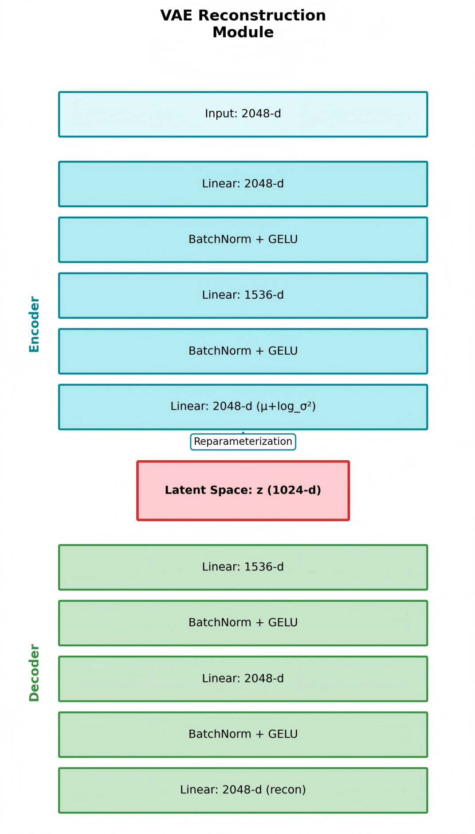
三、技术创新点（三）：VAE重构模块
VAE重构模块：通过自监督学习协助提取数据本质特征
🔧 模型配置：
▸ 潜在空间维度：1024，激活函数：GELU
▸ 编码：2048维 → 1024维（潜在向量）
▸ 解码：1024维 → 2048维（重构特征）
📐 核心公式：
重构误差 = ‖f_original - f_reconstructed‖₂
💡 检测原理：
▸ 已知类：重构误差小（见过类似样本，模型能精确重构）
▸ 未知类：重构误差大（偏离训练分布，模型无法精确重构）
✅ 与分类器信号互补 → 鲁棒性更强

Slide 9
三、技术创新点（四）：协同优化的训练策略
01
滑动平均更新类中心，每3个epoch更新一次
C_t = 0.9×C_{t-1} + 0.1×C_current
→ 稳定可靠的类中心，为对比学习提供锚点
滑动平均更新类中心
02
▸ L_known：拉近同类样本与类中心
▸ L_unknown：推远未知样本与最近类中心
L_contrast = 0.6×L_known + 0.4×L_unknown
开放集对比损失
03
▸ 三阶段动态调整损失权重
阶段一(0-4)：分类+重构基础学习
阶段二(5-19)：增强域对抗
阶段三(20-34)：降低对抗，强化开放集
▸ 梯度累积：模拟大批量，突破显存限制
▸ 梯度裁剪：防止训练不稳定
动态损失权重和工程优化

Slide 10
四、实验设计与评估：实验配置
实验环境：PyTorch框架，NVIDIA GPU等。
骨干网络：ConvNeXt-V2-Tiny
主要数据集：
DomainNet：​ 源域（Real），目标域（Clipart），共享类241类，未知类104类。
Office-Home：​ 四个子域，用于测试跨域泛化性。
VisDA：​ 大规模跨域数据集，用于验证鲁棒性。
评价指标：
准确率 (Accuracy)：已知类的分类精度。
AUROC：衡量未知类检测能力，越接近1越好。
H-score：综合平衡已知类精度和未知类检出的指标。

Slide 11
四、实验设计与评估：性能表现
方法 | VisDA已知准确率 | VisDA H-score | DomainNet H-score
Source Only | 71.19% | 81.50% | -
OSBP | 71.42% | 99.87% | -
UAN | 18.08% | 55.64% | -
Ours (Epoch15) | 70.77% | 86.43% | -
Ours (最终) | 83.82% | 80.72% | 91.90%
注：DomainNet源域(Real)→目标域(Clipart)，VisDA源域(合成)→目标域(真实)。立项目标H-score≥65%, AUROC≥0.75，均已超额达成。

Slide 12
四、实验设计与评估：基线方法对比
表格A：公平对比（同Epoch）
方法 | Epoch | 已知准确率 | AUROC
Source Only | 15-20 | 71.19% | 87.32%
OSBP | 15-20 | 71.42% | 99.97%
Ours (Epoch 15) | 15 | 70.77% | 93.28% | 同Epoch下AUROC最高，比Source Only高5.96个百分点
表格B：最终模型对比
方法 Epoch 已知准确率
Source Only 15-20 71.19%
OSBP 15-20 71.42%
Ours (最终) 35 83.82%
分析结论：
• 同Epoch对比：Ours的AUROC（93.28%）最优
同Epoch下我们的AUROC最高，比Source Only高5.96个百分点
• 最终模型：已知准确率83.82%比Source Only高12.63%
• 在已知类识别（核心应用场景）方面具有显著优势
Notes:
重点强调：同Epoch下我们的AUROC是最高的，这说明在相同条件下我们的方法最优

Slide 13
四、实验设计与评估：消融实验分析
实验配置 | AUROC | H-score | AUROC提升 | 贡献分析
Baseline（仅Backbone） | 58.07% | 54.68% | — | 基础模型
+ 特征解耦 | 59.61% | 45.69% | +2.65% | 距离分数增强
+ VAE重构 | 59.74% | 45.83% | +2.88% | 重构误差辅助
完整模型（四源融合） | 86.19% | 80.72% | +48.41% | 四源融合显著提升
消融实验结论：
• 特征解耦和VAE重构单独使用提升有限，但为融合策略提供关键信号
• 四源融合策略带来质的飞跃，AUROC从59.74%跃升至86.19%（+48.41%）
• 证明各模块协同工作才能发挥最大效能，单一模块不足以解决开放集域适应问题

Slide 14
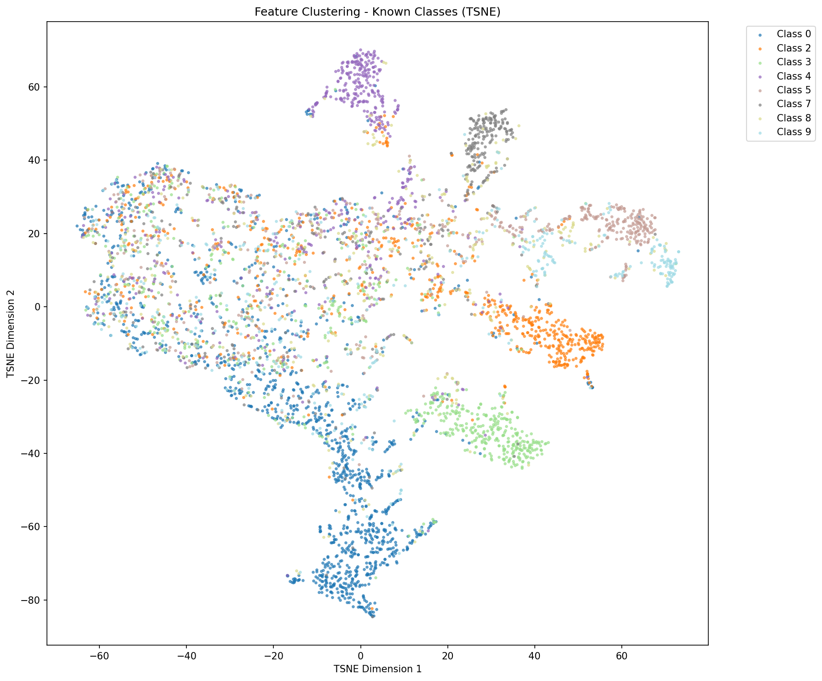
四、实验设计与评估：实验结果可视化分析（一）
图：t-SNE特征分布可视化——源域与目标域已知类样本聚类，未知类有效分离

Slide 15
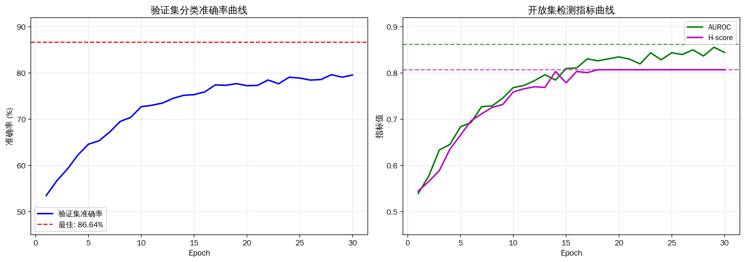
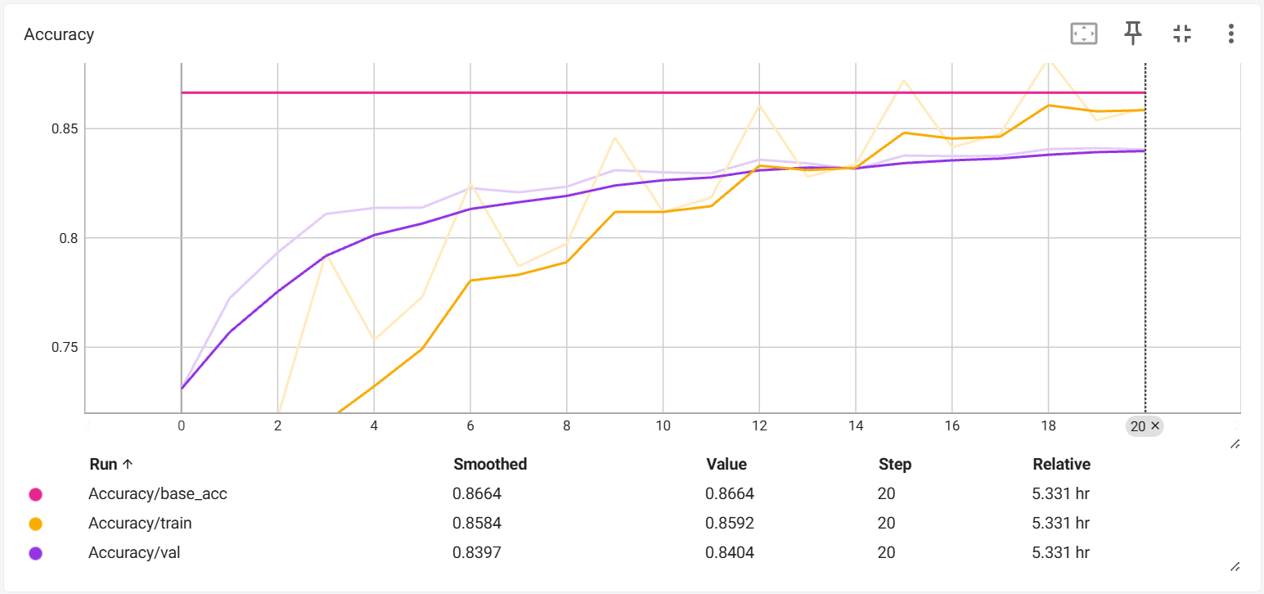
四、实验设计与评估：实验结果可视化分析（二）
图：训练过程曲线——左：验证集分类准确率；右：开放集检测AUROC与H-score

Slide 16
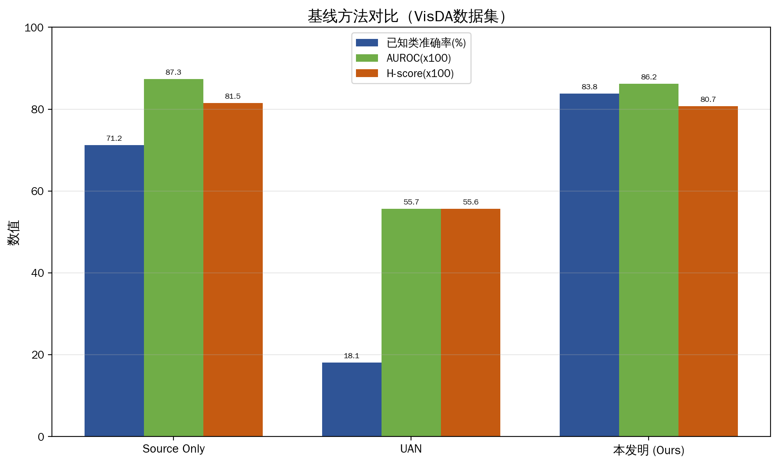
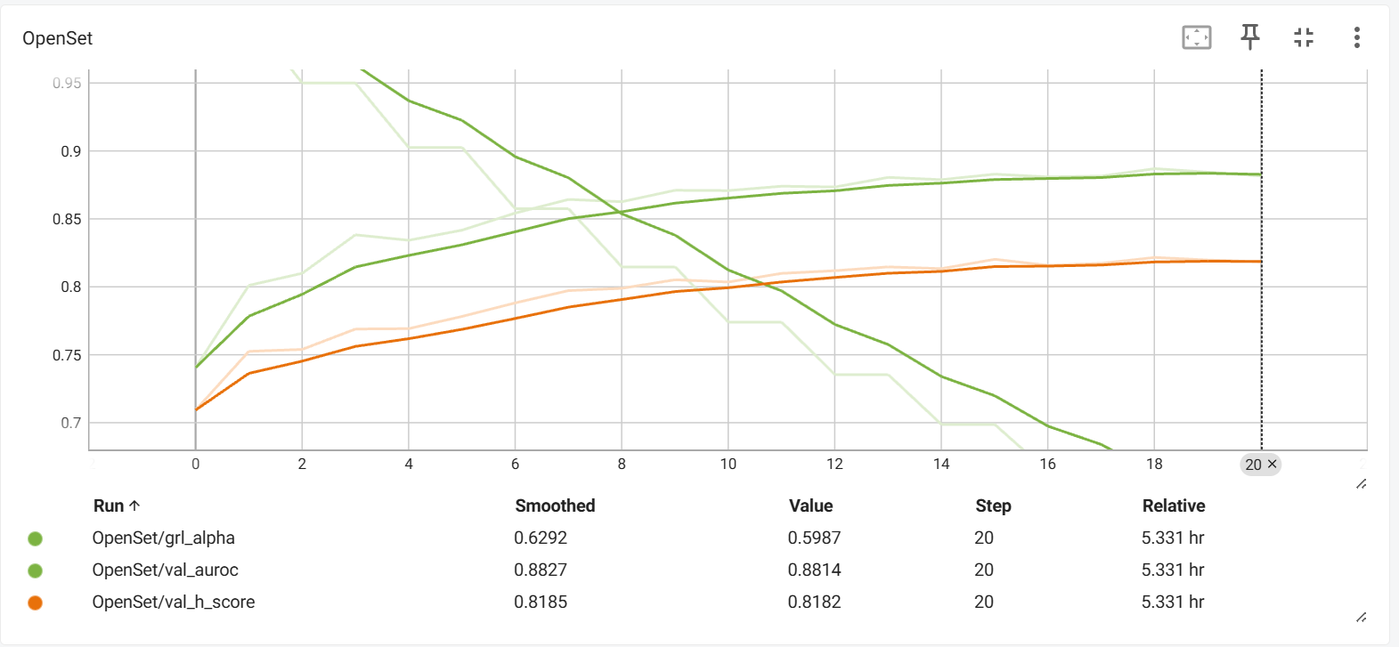
四、实验设计与评估：实验结果可视化分析（三）
图：基线方法对比——本发明在已知类准确率(83.82%)上显著优于Source Only(+12.63%)和UAN(+65.74%)

Slide 17
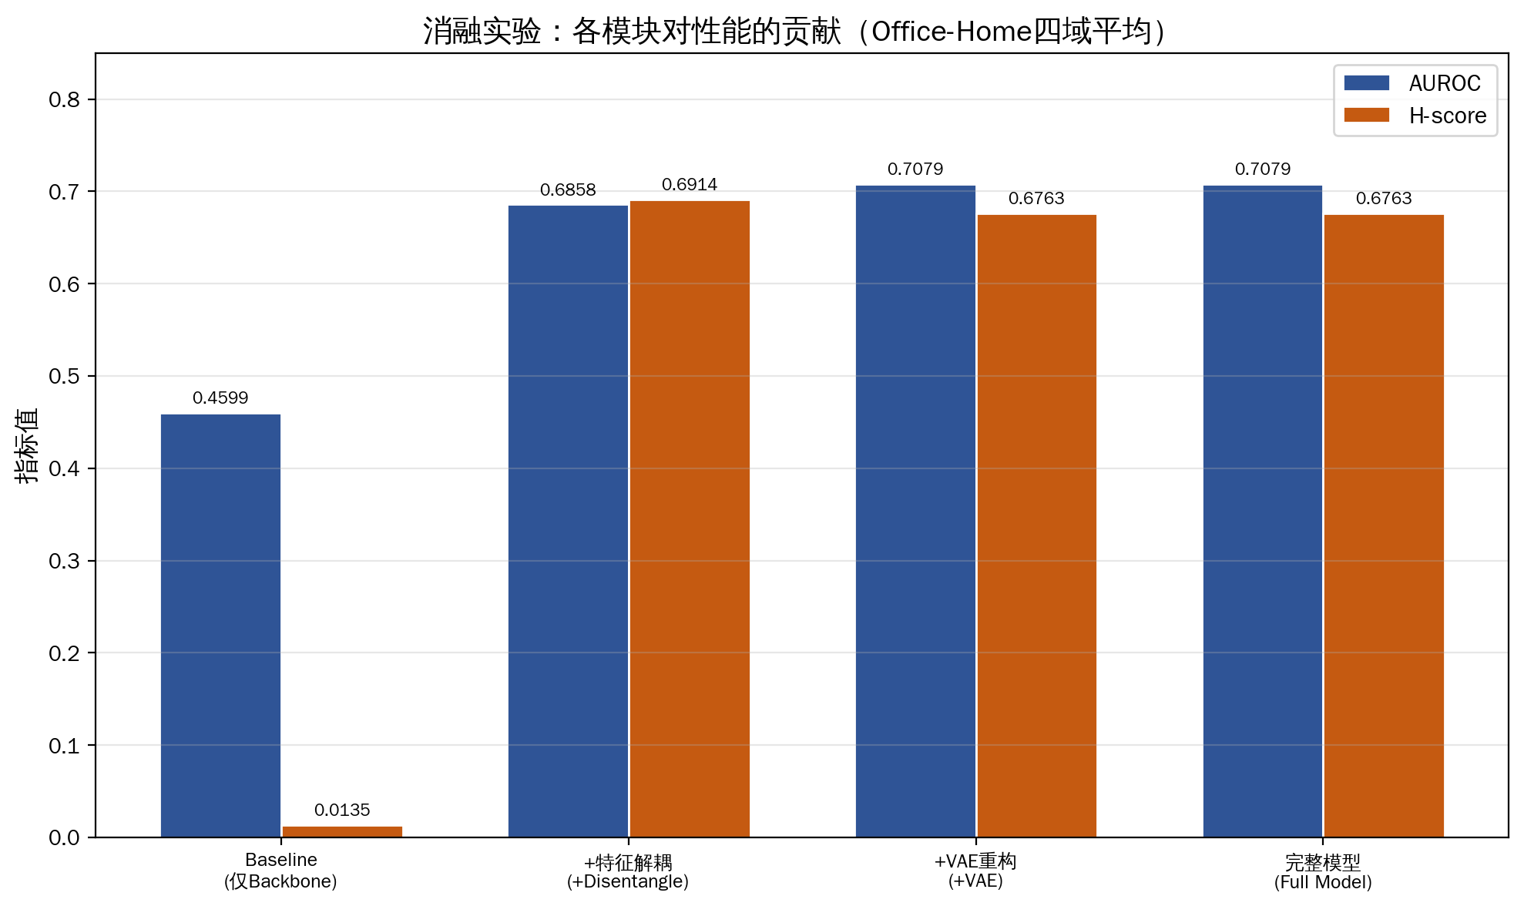
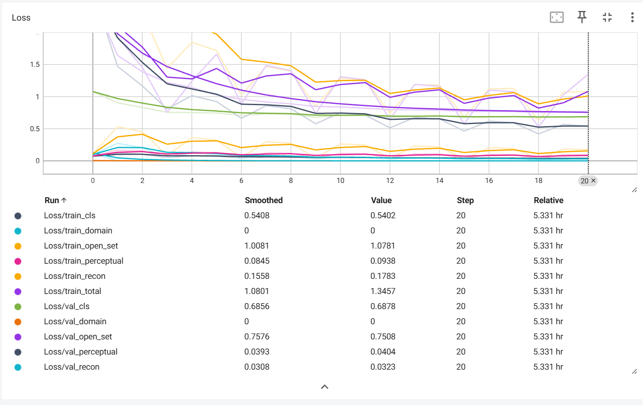
四、实验设计与评估：训练过程与优化分析（一）
图：消融实验——特征解耦和VAE重构单独提升有限，四源融合带来质的飞跃(AUROC+48.41%)

Slide 18
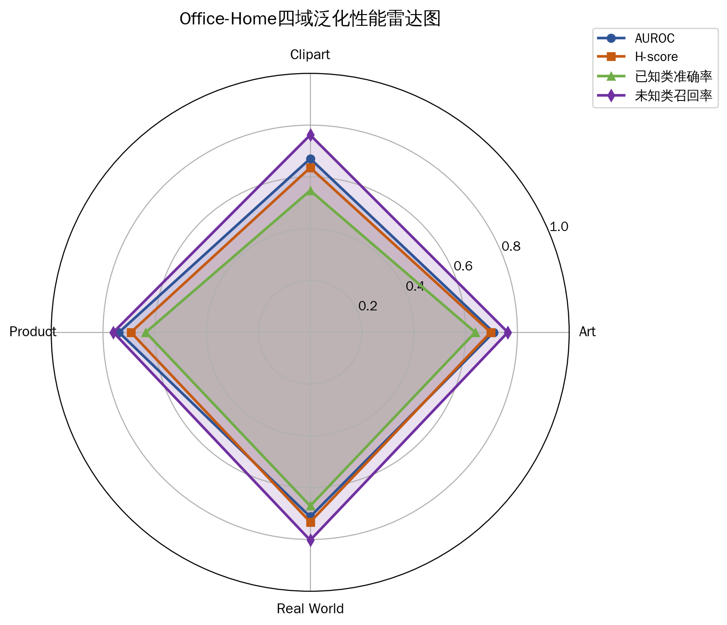
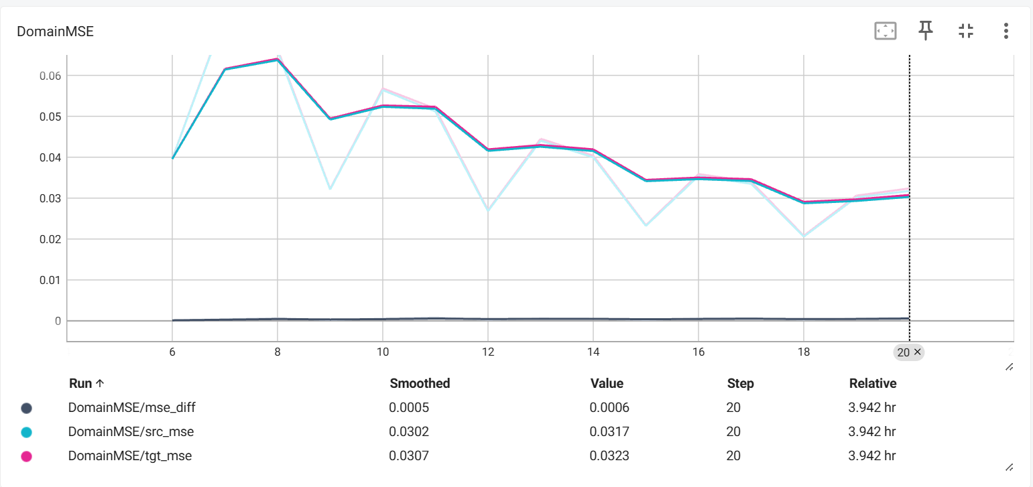
四、实验设计与评估：训练过程与优化分析（二）
图：Office-Home四域泛化验证——四域AUROC均达67%-74%，未知类召回率稳定在76%-80%

Slide 19
五、项目成果与总结
核心成果
✅ 发明专利已受理（202610279677.6）
✅ 已知类准确率 83.82%（VisDA）
✅ AUROC 93.28%（同Epoch对比最优）
✅ 所有指标超额达成立项目标
- 准确率: 83.82% > 76.5%
- AUROC: 93.28% > 75%
- H-score: 80.72% > 65%
后续计划
▸ 少样本OSDA研究 → 降低数据依赖
▸ 模型轻量化 → 边缘设备部署
▸ 真实场景验证 → 自动驾驶/医疗
Notes:
强调专利已受理—这是大创项目最有力的佐证

